Slide 1

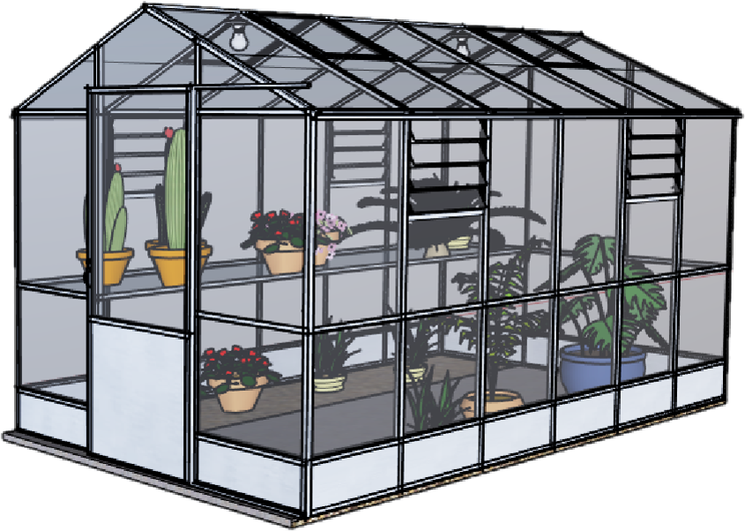
-SFL5- -Serre Automatique- -Partie régulation-
Revue de Projet n°3

Slide 2
Les différentes parties:
- partie régulation
- partie acquisition
-commun
-individuel

Slide 3
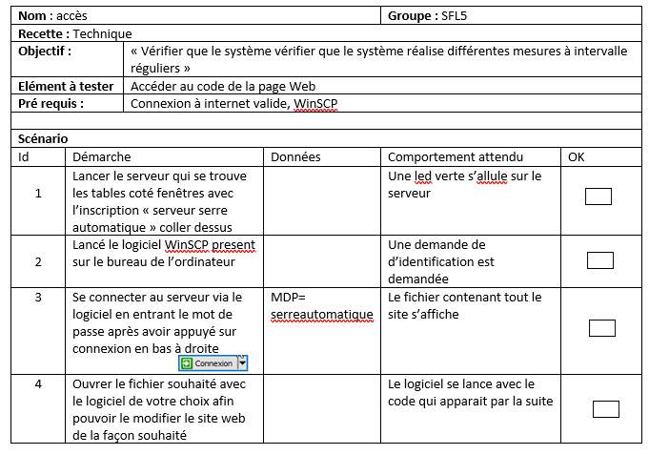
Cahier de recette

Slide 4
Test unitaire
Base de Données
Site web

Slide 5
Merci pour votre attention

